Slide 1

Intent Subtopic Mining for Web Search Diversification
Aymeric Damien, Min Zhang, Yiqun Liu, Shaoping Ma
State Key Laboratory of Intelligent Technology and Systems, Tsinghua National Laboratory for Information Science and Technology, Department of Computer Science and Technology, Tsinghua University, Beijing 100084, China
aymeric.damien@gmail.com, {z-m, yiqunliu, msp}@tsinghua.edu.cn
Notes:
各位老师、同学，大家下午好，下面我给大家介绍一下我们关于“网络搜索意图多样性挖掘”的工作。我是来自清华大学的谭云志，由于作者Aymeric已经毕业了，所有委托替他我向大家介绍。

Slide 2

CONTENT
Introduction
Subtopic Mining
  External resources based subtopic mining
  Top results based subtopic mining
Fusion & Optimization
Conclusion
Notes:
我的介绍主要包括四个部分。

Slide 3
INTRODUCTION

Slide 4



Intent Subtopic Mining
Extraction of topics related to a larger ambiguous or broad topic
“Star Wars” =>
“Star Wars Movies” => “Star Wars Episode 1” …
“Star Wars Books” => “The Last Commando” …
“Star Wars Video Games” => …
“Star Wars Goodies” => …
Notes:
今天，越来越多的人使用搜索引擎获取感兴趣的信息。但是同一个搜索词可能包含着不同的信息需求，传统的搜索引擎排序算法往往不能很好的体现这种多样性，所以我们希望能挖掘出搜索词所包含的不同的搜索意图，改善搜索引擎的性能。

Slide 5
SUBTOPIC MINING
Notes:
我们使用了两种不同的方法来挖掘这种多样性

Slide 6
External
Resources Based Subtopic Mining
SUBTOPIC MINING
Notes:
第一种方法我们基于外部资源来实现

Slide 7
Resources
External Resources Based Subtopic Mining
Notes:
我们使用的外部资源包括以下几种

Slide 8
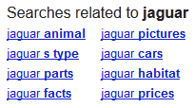
Query Suggestion
From Google, Bing and Yahoo
Notes:
搜索引擎推荐的查询词

Slide 9
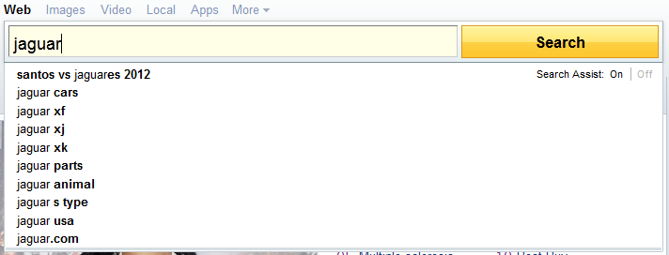
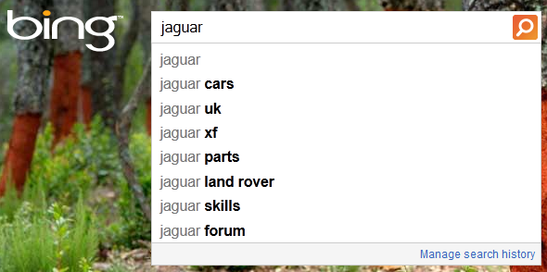

Query Completion
From Google, Bing and Yahoo
Notes:
搜索引擎自动补全的查询词

Slide 10
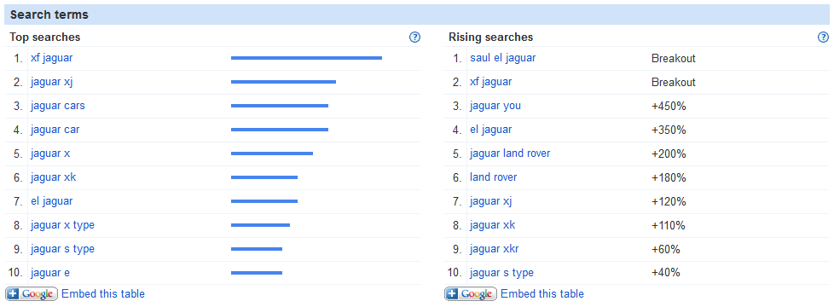
Google Insights
Top Searches
Notes:
Google insights给出的相关查询

Slide 11
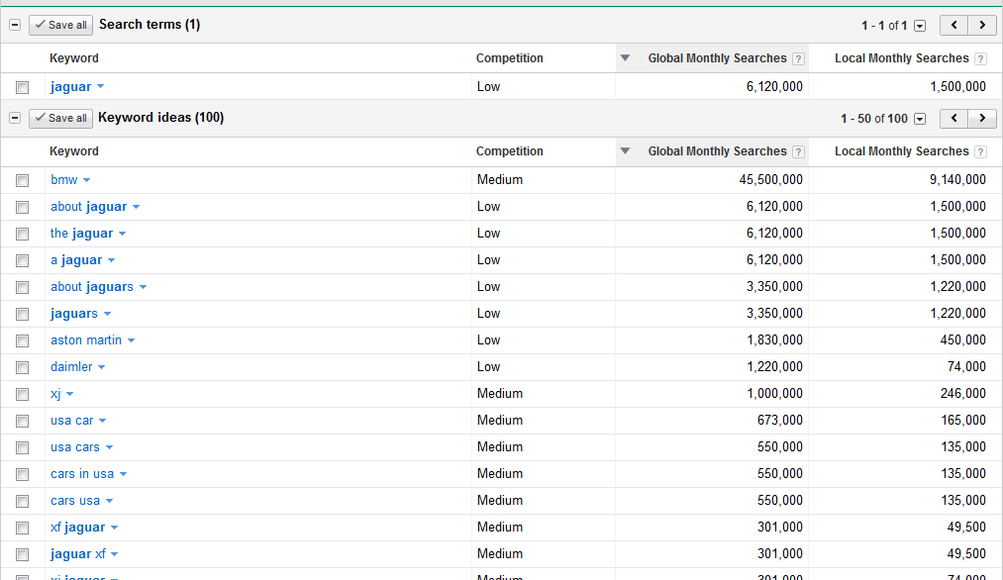
Google Keyword Tools
Related Keywords
Notes:
Google keyword tools给出的相关查询

Slide 12
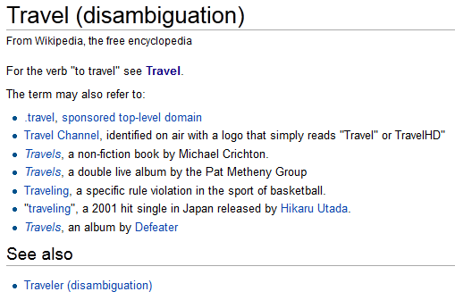

Wikipedia
Disambiguation Feature
Sub-Categories
Notes:
还有维基百科给出的消歧信息以及对应的子分类

Slide 13
Filtering, Clustering and Ranking
External Resources Based Subtopic Mining
Notes:
综合以上资源我们可以得到一个比较大的搜索意图候选集，在此基础上我们进行了过滤、聚类和排序

Slide 14
Filtering
Keyword Large Inclusion Filtering
  Filter all candidate subtopics that do not contain, in any order, the original query words without the stop words
Notes:
过滤的时候我们过滤掉了去掉停用词之后不能和搜索词匹配的意图，这里不考虑匹配的顺序；

Slide 15
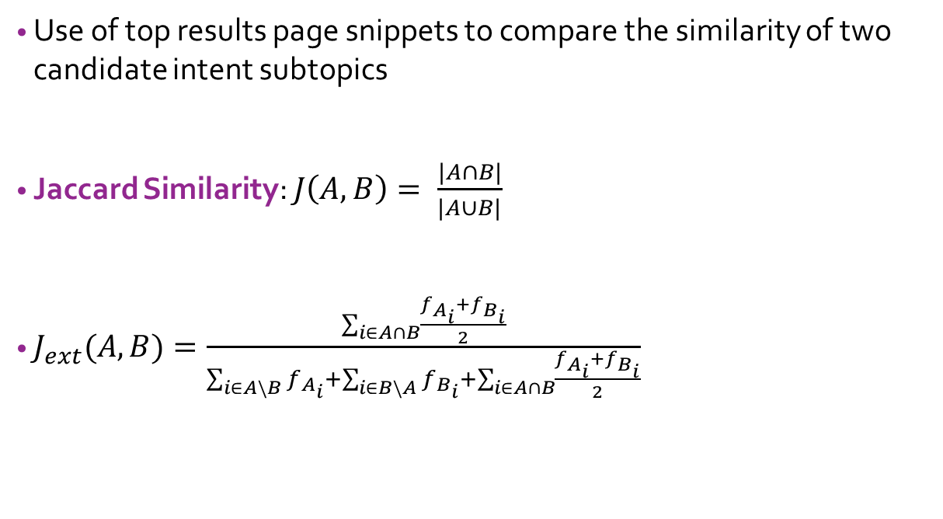
Snippet Based Clustering
Use of top results page snippets to compare the similarity of two candidate intent subtopics
Jaccard Similarity: $J\left(A,B\right)= \frac{|A∩B|}{|A∪B| }$
$J_{ext}(A,B)=\frac{\sum_{i∈A∩B}{\frac{f_{A_{i}}+f_{B_{i}}}{2}}}{\sum_{i∈A\backslash B}{f_{A_{i}}}+\sum_{i∈B\backslash A}{f_{B_{i}}}+\sum_{i∈A∩B}{\frac{f_{A_{i}}+f_{B_{i}}}{2}}}$
Notes:
过滤之后我们发现有一些查询意图互相接近，所以我们进行了聚类。我们把每个查询意图提交到搜索引擎当中，使用搜索引擎返回的结果构造向量作为搜索意图的特征图表示，基于这种表示计算了两种搜索意图之间的Jaccard similarity。这里我们对Jaccard similarity进行了修改，我们看第二行是传统的计算方法，第三行是我们修改过的方法，其中A,B是两个不同的搜索意图，f表示的是对应搜索意图中搜索引擎返回结果中词的频率。

Slide 16
Snippet Based Clustering
Bottom-up hierarchical clustering algorithm with extended Jaccard similarity coefficient
Notes:
基于计算的Jaccard similarity，聚类的时候我们使用的是自底向上层级聚类算法

Slide 17
Ranking
Ranking based on intent subtopics popularity (amount of search per month)
Scores source weight
  Jaccard Similarity between the subtopic and the original query: 5%
  Normalized Google Insights score: 15%
  Normalized Google Keywords Generator score: 75%
  Belongs to the query suggestion/completion: 5%
Scores normalization
  Every subtopic candidate score is normalized in a percentage of the same resource’s top subtopic candidate score
Notes:
对于聚类后得到的搜索意图集合我们进行了排序。每个搜索意图的得分由四部分组成，分别是搜索意图和原始查询的Jaccard similarity，归一化的Google insights得分，归一化的Google keyword得分以及是否来自搜索引擎的查询推荐和自动完成，他们所占的比例分别为5%，15%，75%和5%。Google insights和Google keyword得分归一化的时候我们分别除以了对应资源中最热门的查询意图被搜索的次数。以使得来自不同资源的得分具有可比性。

Slide 18
Evaluation and Results
External Resources Based Subtopic Mining

Slide 19
Evaluation
Experimentation Setup
  Based on a 50 query set, used for TREC Web Track 2012
  Annotation of results
  Compute D#-nDCG score
Runs
  Baseline: Query Suggestion + Query Completion
  Run 1: Baseline + Wikipedia
  Run 2: Baseline + Google Insights
  Run 3: Baseline + Google Keywords Generator
  Run 4: Baseline + Google Keywords Generator + Google Insights + Wikipedia
Notes:
我们使用了track2012的50个查询词进行评测，对结果进行了标注，使用常用的D#-nDCG得分评价结果的好坏。我们分别进行了五组实验，以评价不同的外部资源对于挖掘用户搜索意图所起的作用。

Slide 20
Results
 | D#-nDCG | % inc / baseline | I-rec | % inc / baseline | D-nDCG | % inc / baseline
Baseline | 0.23 | - | 0.2398 | - | 0.2203 | -
E.R. Mining Run 1 | 0.2627 | 14.2% | 0.2735 | 14.1% | 0.2519 | 14.3%
E.R. Mining Run 2 | 0.3294 | 43.2% | 0.3116 | 29.9% | 0.3472 | 37.6%
E.R. Mining Run 3 | 0.367 | 59.6% | 0.3811 | 58.9% | 0.3529 | 60.2%
E.R. Mining Run 4 | 0.3707 | 61.2% | 0.3908 | 63.0% | 0.3506 | 59.1%
Wikipedia
Google Insights
Google Keywords
Insights+Keywords+Wilkpedia
Notes:
从实验结果我们可以发现，相对于baseline，增加外部资源以后查询效果都有了提升，其中使用Google insights和Google keywords资源取得的效果是最好的。实验结果一方面说明我们使用的各种资源对于搜索意图的挖掘都具有一定的作用，另一方面也说明了不同的资源所起的作用是不一样的。

Slide 21
Top Results Based Subtopic Mining
SUBTOPIC MINING
Notes:
我们使用的第二种方法完全基于搜索引擎所返回的结果进行搜索意图挖掘

Slide 22
Subtopics Extraction
Top Results Based Subtopic Mining

Slide 23



Subtopic Extraction
From top results pages. Extraction of page snippet, ingoing anchor texts and h1 tags
Top results pages Sources:
  TMiner (THUIR information retrieval system, based on Clueweb)
  Google
  Yahoo
  Bing
Notes:
我们提取了从Google、Yahoo、Bing和Tminer四个搜索引擎返回的查询结果的摘要信息，其中TMiner是我们实验室基于Clueweb开发的搜索引擎。

Slide 24
Clustering and Ranking
Top Results Based Subtopic Mining
Notes:
基于以上提取的搜索引擎返回的结果我们进行了聚类，然后对聚类得到的查询意图进行了排序。

Slide 25

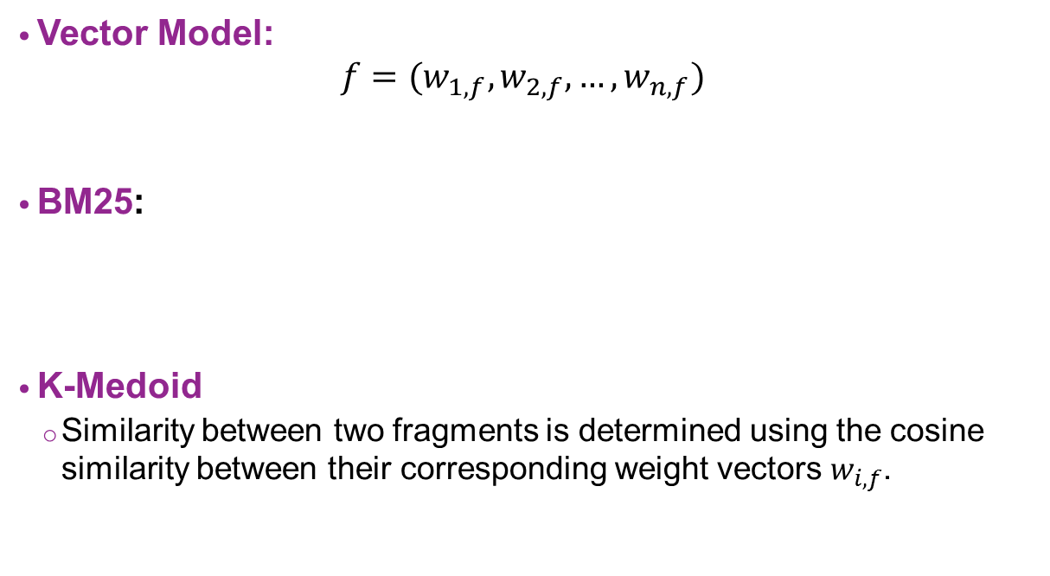
Clustering
Vector Model:
$$f=(w_{1,f},w_{2,f},…,w_{n,f})$$
BM25:
K-Medoid
  Similarity between two fragments is determined using the cosine similarity between their corresponding weight vectors${ w}_{i,f}$.
Notes:
聚类的时候我们把每一个返回结果的摘要表示成向量f,这个向量的每一个维度是使用BM25方法得到的权重。然后用K-Medoid方法对返回结果进行了聚类，由此得到不同的查询意图。

Slide 26
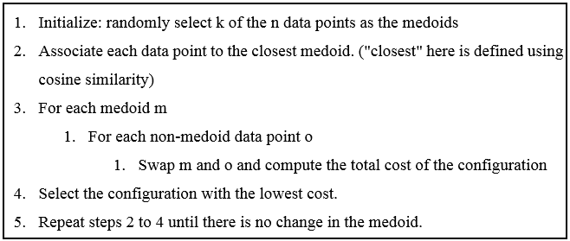
Clustering
Modified K-Medoid Algorithm
  In our task, the number of intent subtopics is not predictable, so we adapted the K-Medoid algorithm
Notes:
因为我们无法提前知道查询意图的数量，所以我们有必要对传统的K-Medoids方法进行修改。初始化的时候我们随机选择一个较小的聚类数量k，同时选定一个阈值，如果某一个数据点与k个类中任何一个的距离都大于这个阈值，那么我们就把这个数据点拿出来形成一个新的medoid点。

Slide 27
Clusters Filtration and Name
Cluster with fragments coming from the same page source are discarded, as well as clusters having only 1 fragment.
To generate cluster name, we experimentally set a value k, and choose to take the most popular words in the fragments with a frequency in the cluster above k.
Notes:
之后我们对聚类得到的搜索意图进行了过滤，过滤掉了来自同一个页面的搜索意图和只包含一个页面的搜索意图。然后挑选了使用最频繁的k个词作为对应搜索意图的特征表示（也就是类的名字）

Slide 28
Ranking
Fragments are ranked according to the rank of the page from which they are extracted and the URLs diversity inside each cluster
Notes:
排序的时候我们计算了每一个查询意图的得分，得分的计算考虑了查询结果在搜索引擎中的排序以及所以意图对应的页面的数量。W（f）表示的是页面的排序，N是提取的页面总数。一个搜索意图包含的页面越多，页面在搜索引擎中排序越靠前，对应的搜索意图得分也就越高。

Slide 29
Evaluation and Results
Top Results Based Subtopic Mining

Slide 30
Evaluation
Runs:
  Baseline: Query Suggestion + Query Completion
  Run 1: Baseline + TMiner Snippets
  Run 2: Baseline + TMiner Snippets, Anchor Texts and h1 tags
  Run 3: Baseline + Search-Engines Snippets
  Run 4: Baseline + Search-Engines & TMiner Snippets
  Run 5: Baseline + Search Engines Snippets + TMiner Snippets, Anchor Texts and h1 tags
Notes:
我们进行了6组实验来评价我们提出的方法的性能，还是使用查询推荐和查询补全的结果作为baseline。值得一提的由于TMiner是我们实验室开发的搜索引擎，所以我们除了可以提出返回结果的摘要，还可以提取锚文本和标题等信息。

Slide 31
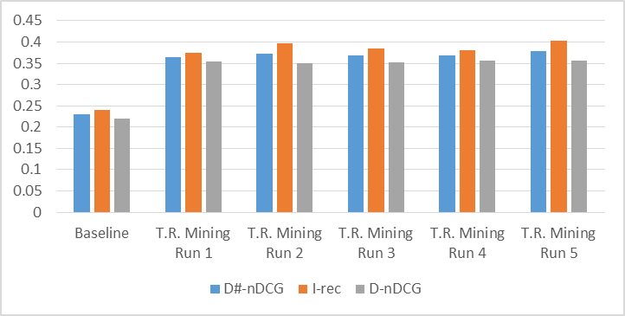
Results
Great D#-nDCG Improvements
Notes:
评价指标还是使用了D#-nDCG。从实验结果可以看出，使用搜索引擎返回结果聚类可以明显提升查询的性能，并且加入锚文本和标题信息以后得到的结果是最好的。

Slide 32
FUSION & OPTIMIZATION
Notes:
接着我们将两种方法进行了融合

Slide 33
Fusion
FUSION & OPTIMIZATION

Slide 34
Notes:
左边是使用搜索引擎返回结果聚类得到的查询意图，右边是使用外部资源得到的搜索意图。我们把两种方法得到的查询意图进行了线性结合，但是我们发现结合后的结果存在一些重复的情况，所以我们有必要进行进一步的聚类。
这里的聚类方法使用的还是之前介绍过的把查询意图提交到搜索引擎，然后根据搜索引擎返回的结果进行聚类的方法。（这里重新排序的方法是什么？）

Slide 35
Evaluation & Results
FUSION & OPTIMIZATION
Notes:
还是使用Trec2012的50个查询词项，我们对融合后的方法进行了评测

Slide 36
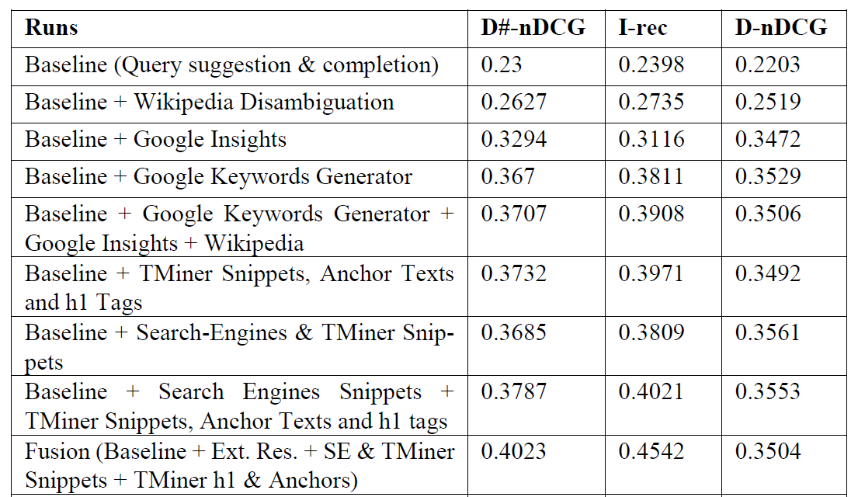
Fusion Performances
Notes:
通过评测结果可以看出，融合后的方法在D#-nDCG和I-rec上都比之前最好的方法有了较大的提升，并且D-nDCG指标和以前最好的结果持平。也就是说融合后的方法对于查询多样性的处理效果更好，但是融合并没有影响查询意图的相关性。（查询意图的相关性指的是什么？）

Slide 37
This system at NTCIR-10
NTCIR Intent Task: Submit a ranked list of subtopics for every query from a 50 query set
A total of 34 runs have been submitted to NTCIR-10 INTENT task by all the participants.
This framework was proposed to that workshop and got the best performances; all runs got better results than the other participants runs.
Notes:
我们使用以上提到的方法参加了NTCIR-10的比赛，在参加比赛的34个队伍中我们各项指标都取得了第一的成绩。

Slide 38
…
run name | I-rec@10 | D-nDCG@10 | D#-nDCG@10
THUIR-S-E-1A | 0.4107 | 0.3498 | 0.3803
THUIR-S-E-3A | 0.3971 | 0.3492 | 0.3732
THUIR-S-E-2A | 0.3908 | 0.3506 | 0.3707
THUIR-S-E-4A | 0.3842 | 0.3517 | 0.368
THUIR-S-E-5A | 0.3748 | 0.355 | 0.3649
THCIB-S-E-2A | 0.3797 | 0.3499 | 0.3648
KLE-S-E-4A | 0.3951 | 0.3282 | 0.3617
THCIB-S-E-1A | 0.3785 | 0.3384 | 0.3584
hultech-S-E-1A | 0.3099 | 0.3991 | 0.3545
THCIB-S-E-3A | 0.3681 | 0.3383 | 0.3532
THCIB-S-E-5A | 0.3662 | 0.3215 | 0.3438
THCIB-S-E-4A | 0.3502 | 0.3323 | 0.3413
KLE-S-E-2A | 0.3772 | 0.3028 | 0.34
hultech-S-E-4A | 0.3141 | 0.3566 | 0.3353
ORG-S-E-4A | 0.335 | 0.3156 | 0.3253
SEM12-S-E-1A | 0.3318 | 0.3094 | 0.3206
SEM12-S-E-2A | 0.338 | 0.302 | 0.32
SEM12-S-E-4A | 0.3328 | 0.2994 | 0.3161
SEM12-S-E-5A | 0.3259 | 0.2977 | 0.3118
ORG-S-E-3A | 0.3366 | 0.2842 | 0.3104
KLE-S-E-3A | 0.314 | 0.2895 | 0.3018
KLE-S-E-1A | 0.2954 | 0.2719 | 0.2836
ORG-S-E-2A | 0.2789 | 0.2564 | 0.2677
SEM12-S-E-3A | 0.2933 | 0.2258 | 0.2595
hultech-S-E-3A | 0.2475 | 0.2498 | 0.2486
ORG-S-E-1A | 0.2398 | 0.2203 | 0.23
Notes:
这是当时比赛的结果。

Slide 39
Optimization
FUSION & OPTIMIZATION

Slide 40
Query Type Analysis –
D#-nDCG Performances
Informational Queries
Navigational Queries

Slide 41
Evaluation & Results
FUSION & OPTIMIZATION

Slide 42
Optimization Runs & Results
Optimization 1:
Fusion + for navigational queries, only keep Top Results Mining (SE + TMiner Snippets, Anchors and h1 Tags).
Optimization 2:
Fusion + for navigational queries, give a higher weight to subtopics coming from Top Results Mining (SE + TMiner Snippets, Anchors and h1 Tags).

Slide 43
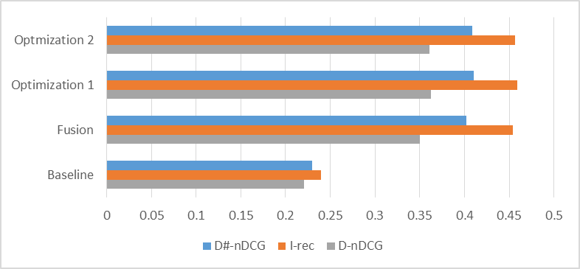
Evaluation
Notes:
The run got a D#-nDCG score of 0.4106, including an I-rec value of 0.4587 and a D-nDCG value of 0.3625. We can already notice that these values are better than the non-optimized fusion.
The run got a D#-nDCG score of 0.4086, including an I-rec value of 0.4567 and a D-nDCG value of 0.3605. We can already see that it performs better than the fusion but slightly less efficient than the optimization 1.

Slide 44
Optimization Performances for Navigational Queries
Only 6 navigational queries, so no great impact on that query set, but the performance raise is great for navigational queries
 | Fusion | Optimization 1 | Performance Raise | Optimization 2 | Performance Raise
D-nDCG | 0.150979 | 0.252217 | 40.14% | 0.234942 | 35.74%
I-rec | 0.303614 | 0.34125 | 11.03% | 0.324717 | 6.50%
D#-nDCG | 0.227297 | 0.296733 | 23.40% | 0.279829 | 18.77%

Slide 45
CONCLUSION

Slide 46
THANKS

